Slide 1

C.5 Materiale și metode în ingineria inversă (II)
Paul A. Gagniuc
Academia Tehnică Militară „Ferdinand I”

Slide 2
Principalele părți ale prezentării
C.5 Materiale și metode în ingineria inversă:
C.5.2 instrumentele de inginerie inversă (II)
C.5.3 Automatizarea mașinii virtuale
C.5.4 Mostre Malware & protocoale de manipulare

Slide 3
Pachetul de fișiere pentru instrumente
kit\Gazda\VirtualBox.exe
kit\Gazda\win7.iso
kit\Gazda\IDA.zip
kit\Gazda\PEstudioX86.zip
kit\Gazda\Cutter.zip
kit\Gazda\x64dbg.zip
kit\Masina Virtuala\sysinternals.zip
kit\Masina Virtuala\wireshark.zip
kit\Masina Virtuala\procdot.zip
kit\Masina Virtuala\pestudio.zip
kit\Masina Virtuala\BCompare.exe
(Gazdă)
(Masina Virtuală)

Slide 4
C.5.2 instrumentele de inginerie inversă
Academia Tehnică Militară „Ferdinand I”

Slide 5

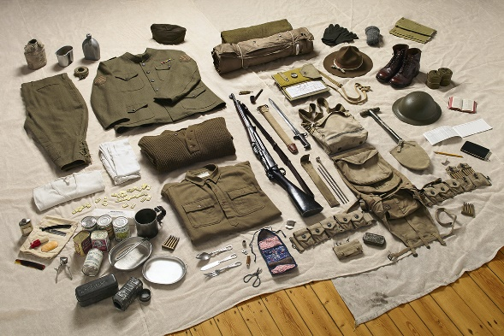
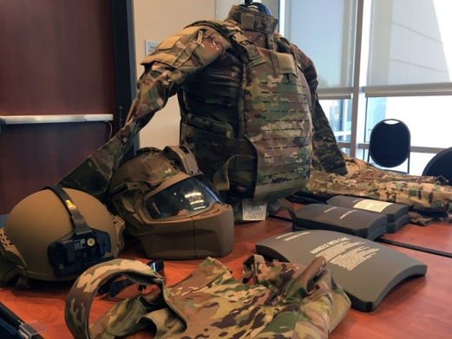





Metodologie:
Analiza Statică
Măsoară potențialul
Analiza Dinamică
Observați comportamentul
Analiza Cloud
La distantă:
potenţial şi comportament

Slide 6

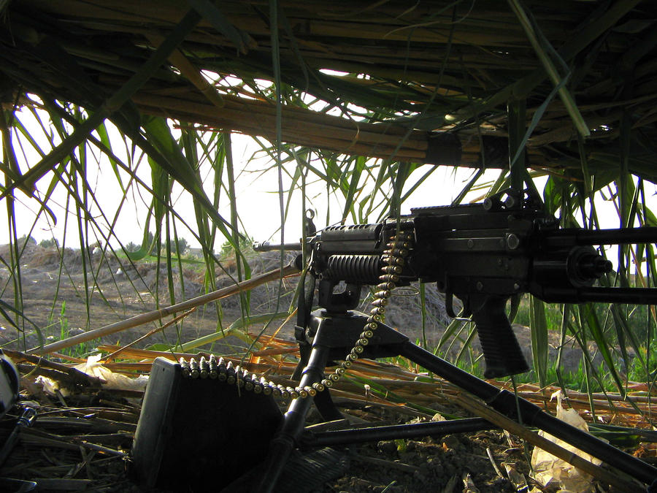
Analiza dinamică:
Observatie/Comportament

Slide 7
cod malițios: Instrumente de analiză
Analiză Statică
PEstudio
Bcompare
Cutter & IDA & x64dbg
Sysinternals
Wireshark
procDOT
Analiza malware in Cloud
Analiză Dinamică
Analiză Cloud

Slide 8
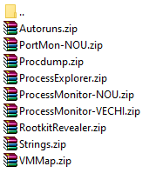
System internals aplicatii critice
sysinternals
Process Monitor
Process Explorer

Slide 9
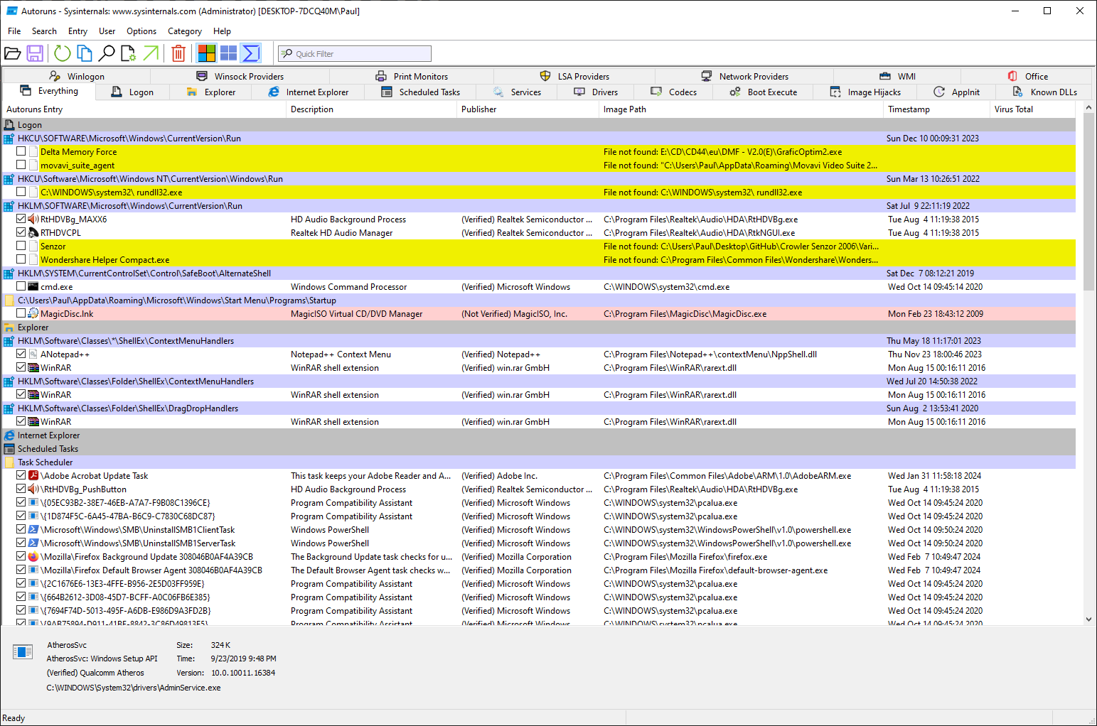
Autoruns Principalele caracteristici ale Autoruns includ:
Detalierea Extinsă. Autoruns identifică și afișează locațiile din care se lansează automat programe, inclusiv cheile de registry Run, Task Scheduler, serviciile Windows, driverele de dispozitiv, extensiile shell de browser, toolbar-uri, obiecte de ajutor pentru browser, programe de start din folderele de pornire și multe altele.
Filtrarea și Căutarea. Utilitarul permite utilizatorilor să filtreze intrările pe care nu doresc să le vadă sau să caute anumite programe care se execută la start-up, făcând mai ușoară identificarea și gestionarea elementelor nedorite sau suspecte.
Dezactivarea sau Ștergerea Elementelor. Autoruns nu doar că afișează programele și serviciile care se execută automat, dar oferă și posibilitatea de a dezactiva sau elimina intrările, ajutând în optimizarea start-up-ului și îmbunătățirea performanței generale a sistemului.
Identificarea Malware-ului. Este frecvent utilizat în depanarea sistemelor și identificarea software-ului rău intenționat sau a programelor nedorite care se execută automat, adesea fără știrea utilizatorului.
Verificarea Semnăturilor Digitale. Autoruns poate verifica semnăturile digitale ale fișierelor executabile, ajutând la distingerea între software-ul legitim și cel potențial nesigur sau neautorizat.

Slide 10
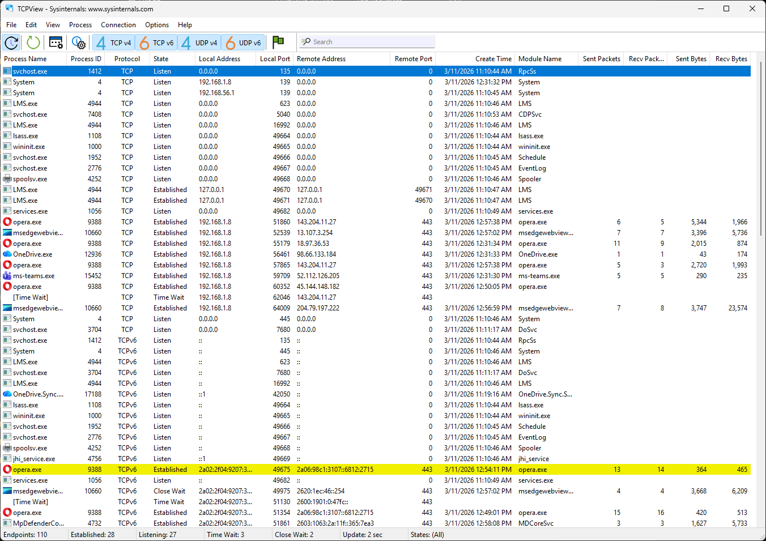
Exemplu de monitorizare a conexiunilor de rețea tcpview (I)
tcpview.exe
tcpview64.exe
tcpview64a.exe
1
2
Captura de ecran ilustrează utilizarea instrumentului TCPView (Sysinternals) pentru analizarea conexiunilor de rețea active într-un sistem Windows.
Aplicația afișează procesele active, adresele locale și remote, porturile și starea conexiunilor (LISTEN, ESTABLISHED), permițând identificarea aplicațiilor care comunică prin rețea.
Această monitorizare este esențială în securitate cibernetică și analiza malware, deoarece ajută la detectarea proceselor suspecte care inițiază conexiuni externe neașteptate.
3

Slide 11
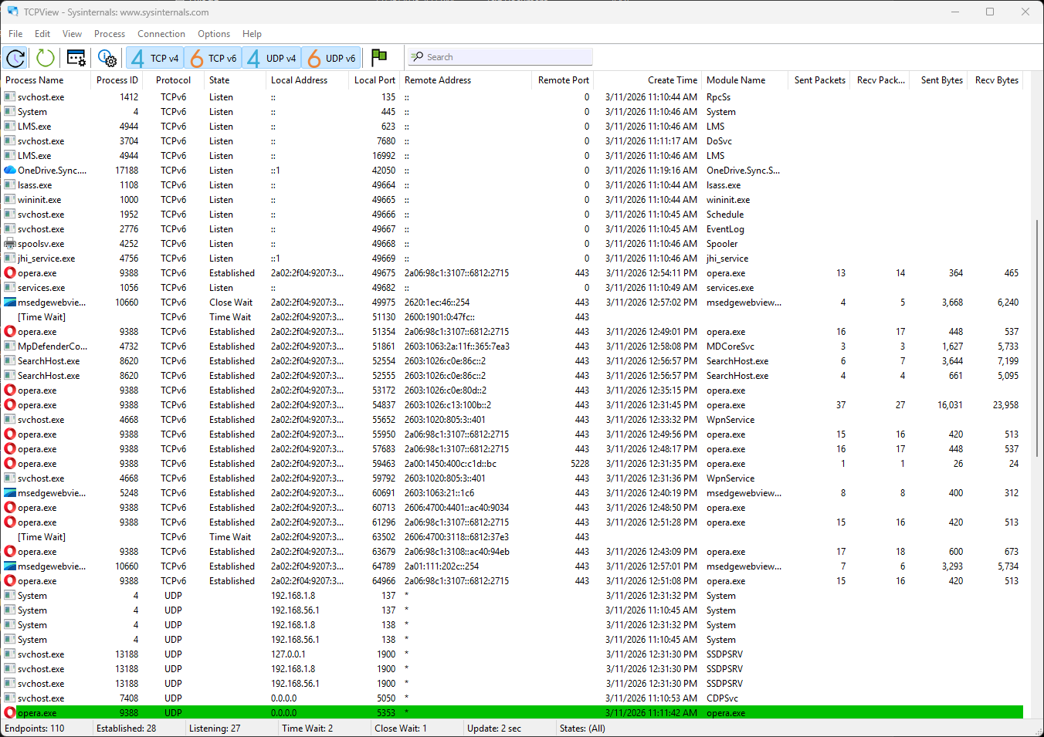
Exemplu de monitorizare a conexiunilor de rețea tcpview (II)
Instrumentul TCPView (Sysinternals)
permite monitorizarea în timp real a conexiunilor TCP și UDP dintr-un sistem Windows. În această captură se pot observa:
procesele active care comunică prin rețea (ex. opera.exe, svchost.exe, msedgewebview.exe);
adresele locale și remote asociate fiecărei conexiuni;
porturile utilizate și starea conexiunii (LISTEN, ESTABLISHED, TIME_WAIT);
traficul transmis și recepționat (pachete și octeți).
Majoritatea conexiunilor externe folosesc portul 443 (HTTPS), ceea ce indică trafic web securizat către servere externe.

Slide 12
Process Monitor analiza unui malware într-o mașină virtuală (VM)
1. Activitatea Proceselor
Crearea și terminarea proceselor. Observați procesele create de malware. Anumite malware-uri pot lansa noi procese, fie pentru a executa sarcini specifice, fie pentru a se masca.
Relațiile între procese. Identificați dacă malware-ul creează procese copil sau dacă interacționează cu alte procese existente.
2. Modificări în Sistemul de Fișiere
Crearea, modificarea și ștergerea fișierelor. Fiți atenți la fișierele create sau modificate de malware, deoarece acestea pot indica activități precum extracția de date, instalarea de componente suplimentare sau încercări de persistență.
Accesări suspecte de fișiere. Monitorizați accesul la fișiere de configurare sau sistem, care ar putea sugera încercări de modificare a setărilor sistemului.
3. Modificări în Registri
Crearea, modificarea și ștergerea cheilor de registru. Malware-ul adesea modifică registrii pentru a asigura persistența, a modifica setările sistemului sau a dezactiva funcții de securitate.
Acces la registri specifici. Observați accesul la chei de registru ce controlează autorun, servicii, sau setări de rețea.
4. Activitatea de Rețea
Conexiuni de rețea. Monitorizați orice încercare de conexiune la adrese IP sau domenii externe, ceea ce poate indica comunicații cu un server de comandă și control (C&C) sau încercări de exfiltrare a datelor.
Modificări ale setărilor de rețea. Verificați dacă malware-ul modifică setările de rețea, cum ar fi proxy-uri sau DNS.
5. Hook-uri și DLL-uri Injectate
Injectarea de cod. Multe tipuri de malware injectează cod în alte procese pentru a executa operațiuni în mod ascuns sau pentru a obține drepturi de acces mai mari.
Modificări ale DLL-urilor. Atunci când un malware adaugă sau modifică DLL-uri, poate afecta funcționalitatea sistemului sau poate obține funcționalități suplimentare.

Slide 13
Sfaturi Generale Process Monitor
Filtrați și sortați datele. Utilizați filtrele Process Monitor pentru a izola activitățile suspecte și a reduce zgomotul de fundal al activităților sistemului normal.
Exportați și salvați logurile. Salvați logurile de monitorizare pentru analiză ulterioară și pentru a avea un punct de referință.
Utilizați snapshot-uri ale VM-ului. Faceți snapshot-uri înainte și după detonarea malware-ului pentru a putea reveni rapid la o stare cunoscută și curată.
Folosiți alte unelte de analiză. Complementați analiza cu alte unelte de securitate, cum ar fi antivirus, analizor de trafic de rețea, și unelte de analiză de malware pentru o imagine de ansamblu completă.

Slide 14
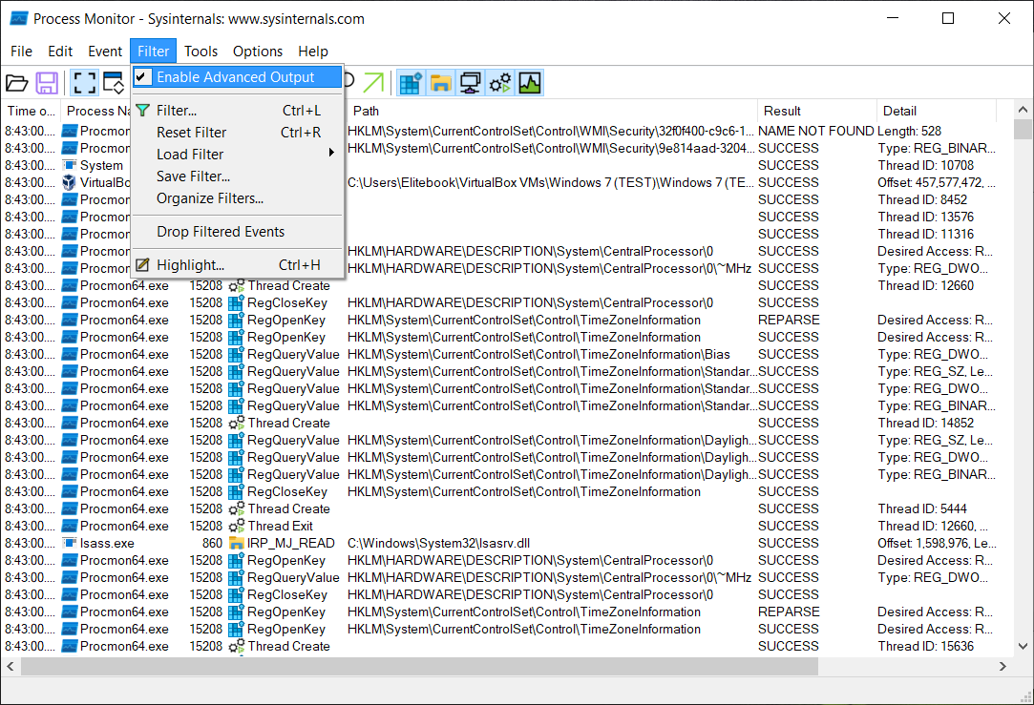
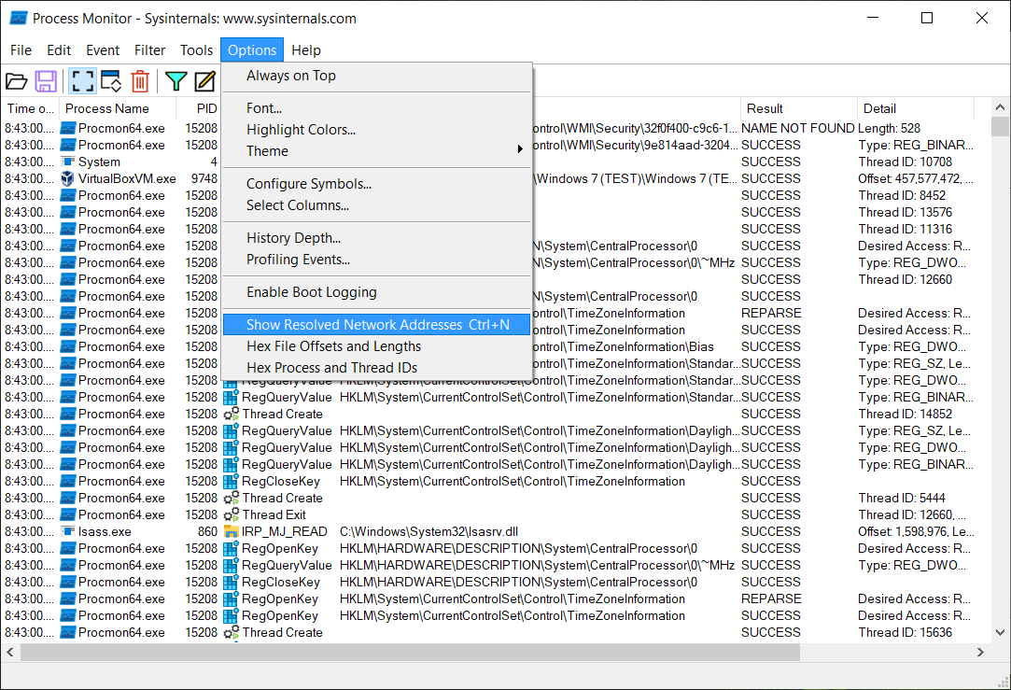
Process Monitor Setup pentru salvarea jurnalului (ordinea coloanelor)
1
2

Slide 15
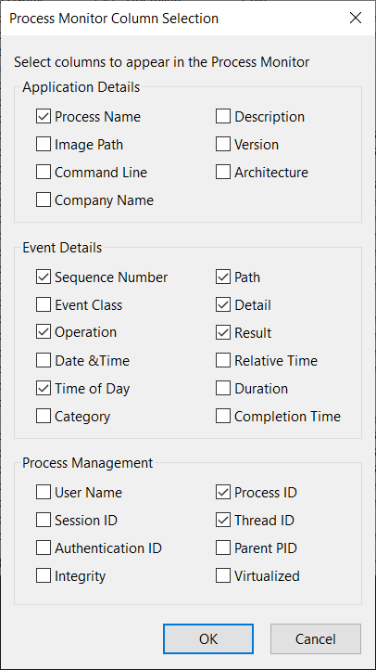
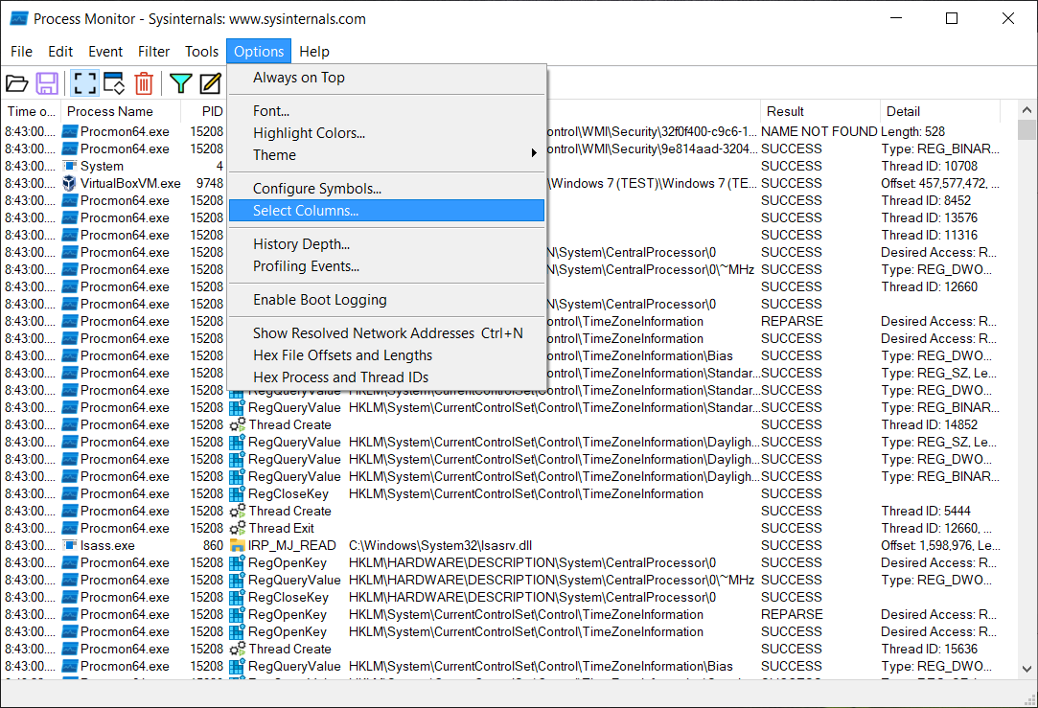
Process Monitor Setup
2
1
3

Slide 16
Process Explorer oferă o vedere detaliată a proceselor care rulează pe un sistem
Identificarea Proceselor Malware. Urmăriți procesele noi sau necunoscute care apar după detonarea malware-ului. Malware-ul adesea lansează procese care pot avea nume similare cu procesele de sistem legitime, dar se execută din locații neobișnuite.
Verificarea Lanțurilor de Procese. Process Explorer afișează procesele într-o structură ierarhică, care poate fi folosită pentru a identifica relațiile dintre procese. Verificați dacă procesele suspecte sunt lansate de alte aplicații sau servicii.
Analiza Detaliilor Procesului. Faceți clic dreapta pe un proces pentru a accesa opțiuni precum "Properties" pentru a vedea detaliile, inclusiv locația fișierului executabil, firul de execuție, DLL-urile încărcate și cheile de registru asociate. Acest lucru poate ajuta la identificarea activității suspecte și a metodelor de persistență.
Monitorizarea Utilizării Resurselor. Un malware poate consuma resurse semnificative, cum ar fi CPU, memorie sau accesul la rețea. Folosiți coloanele din Process Explorer pentru a urmări utilizarea resurselor și pentru a identifica procesele care se comportă anormal.
Verificarea Conexiunilor de Rețea. Malware-ul poate încerca să comunice cu serverele de comandă și control (C&C) sau să transmită date sensibile. Verificați secțiunea "TCP/IP" în proprietățile procesului pentru a vedea activitatea rețelei.
Analiza DLL-urilor Încărcate. Malware-ul poate injecta DLL-uri rele în procesele legitime pentru a ascunde activitatea sa. Verificați DLL-urile încărcate de procese pentru orice fișiere necunoscute sau suspecte.
Utilizarea Culorilor pentru Identificare. Process Explorer folosește culori diferite pentru a marca diferite tipuri de procese (de exemplu, procesele de sistem, procesele de rețea, etc.). Aceasta poate fi o modalitate rapidă de a identifica procesele care merită investigații suplimentare.
Scanarea Online a Proceselor. Process Explorer permite utilizatorilor să scaneze procesele cu VirusTotal direct din interfață. Aceasta este o modalitate excelentă de a verifica rapid dacă un proces este recunoscut ca fiind malware de către multiple motoare antivirus.

Slide 17
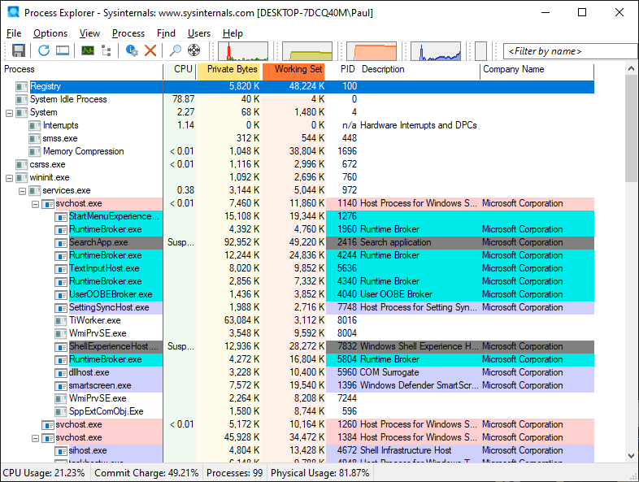
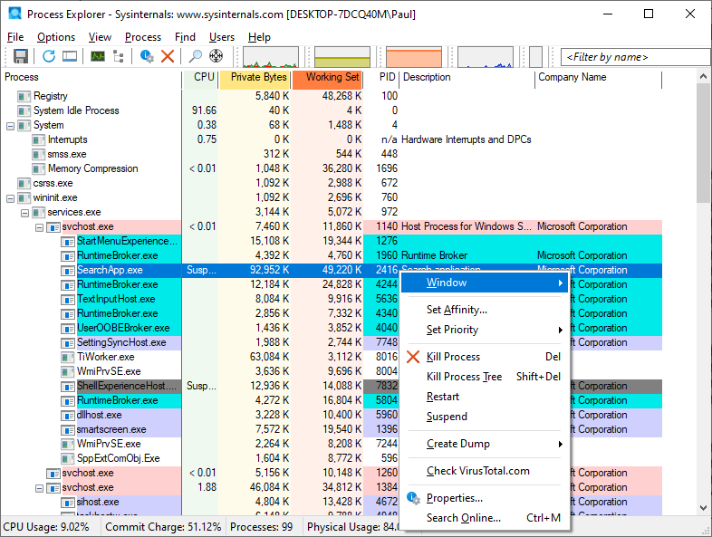
Process Explorer Un task manager avansat

Slide 18
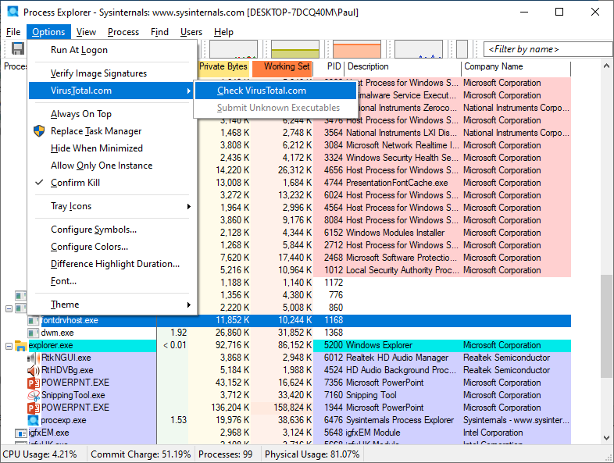
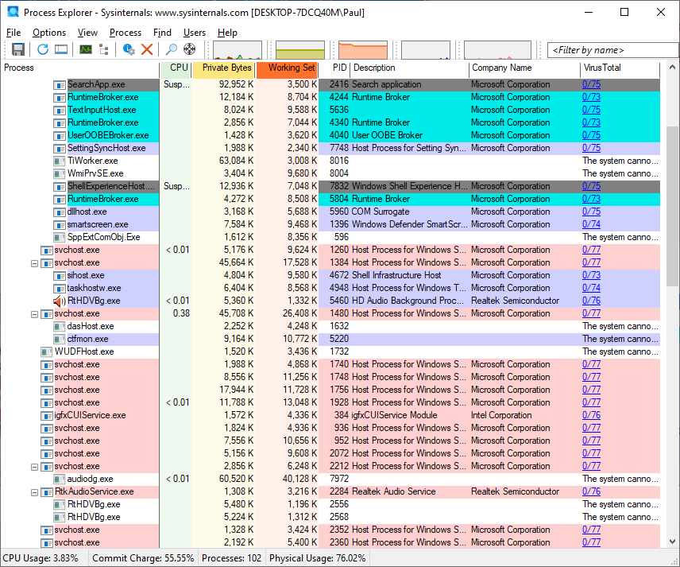
Process Explorer colaborarea cu virustotal

Slide 19
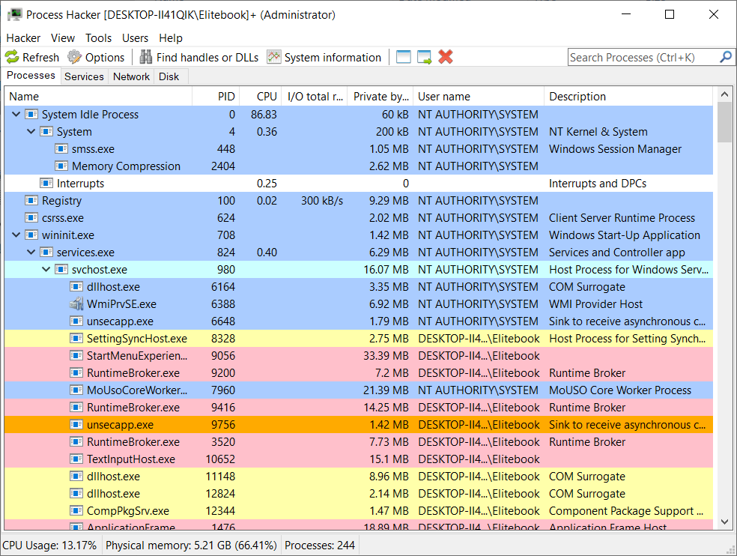
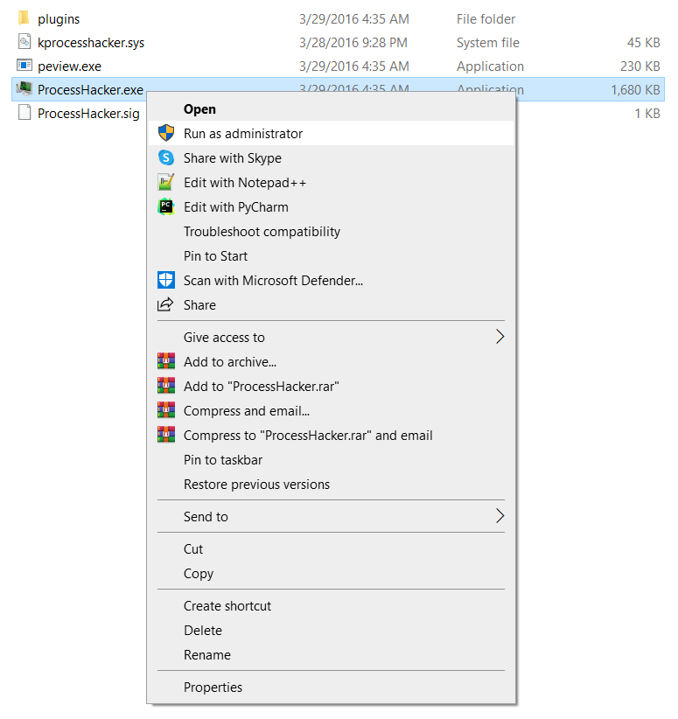
Process Hacker Rulare (vizualizarea secțiunilor EXE (PE) încărcate în memorie)

Slide 20
process hacker Ce urmarim?
Procese neobișnuite sau suspecte. Urmăriți procesele noi sau neașteptate care apar după executarea malware-ului. Process Hacker oferă detalii extinse despre fiecare proces, inclusiv PID-ul, utilizarea resurselor și parent process. Analizați procesele care nu au o semnătură digitală validă sau care sunt ascunse.
Modificări ale registrelor. Monitorizați modificările efectuate în registrul sistemului. Multe tipuri de malware își modifică înregistrările pentru a asigura persistența sau pentru a schimba setările de securitate.
Conexiuni de rețea. Verificați tab-ul de rețea pentru a observa orice conexiune neobișnuită sau neautorizată. Malware-ul poate încerca să comunice cu servere de comandă și control sau să descarce payload-uri suplimentare.
Servicii și driver. Fiți atenți la orice serviciu sau driver nou instalat de malware. Unele malware-uri instalează drivere pentru a obține acces la nivel scăzut la sistemul de operare.
Manipularea memoriei. Observați orice proces care pare să manipuleze memoria altor procese. Multe tipuri de malware încearcă să se injecteze în procese legitime pentru a evita detectarea.
Chei de autostart. Examinati modificările aduse cheilor de autostart în registrul sistemului pentru a identifica metodele de persistență ale malware-ului.
Utilizarea resurselor. Monitorizați utilizarea excesivă a CPU-ului, memoriei sau a discului, deoarece acest lucru poate indica activitatea malware-ului.
Fișiere și directoare. Fiți atenți la orice modificare a sistemului de fișiere, inclusiv fișiere create, modificate sau șterse de malware.

Slide 21
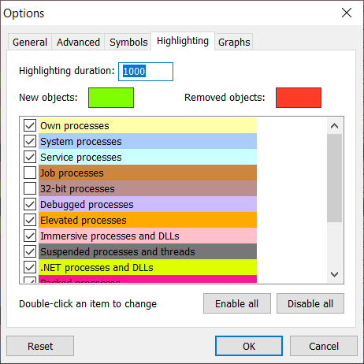
Process Hacker Codul culorilor
1
Codul culorilor:

Slide 22
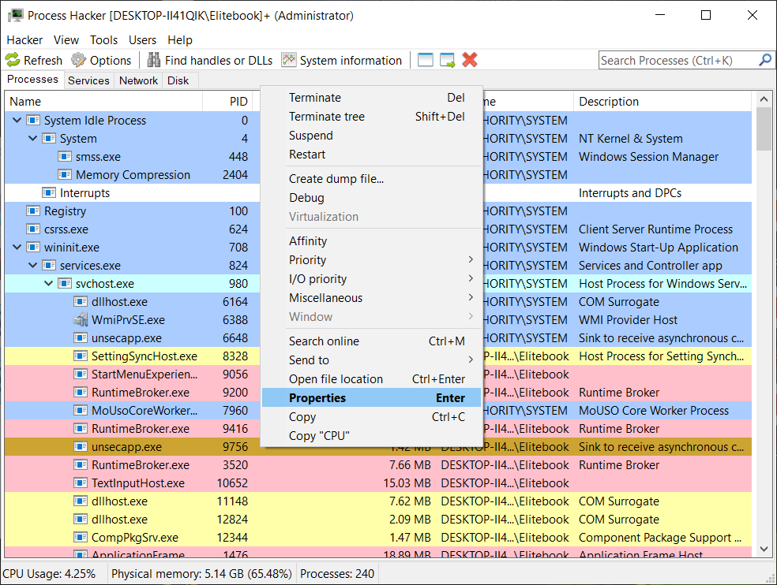
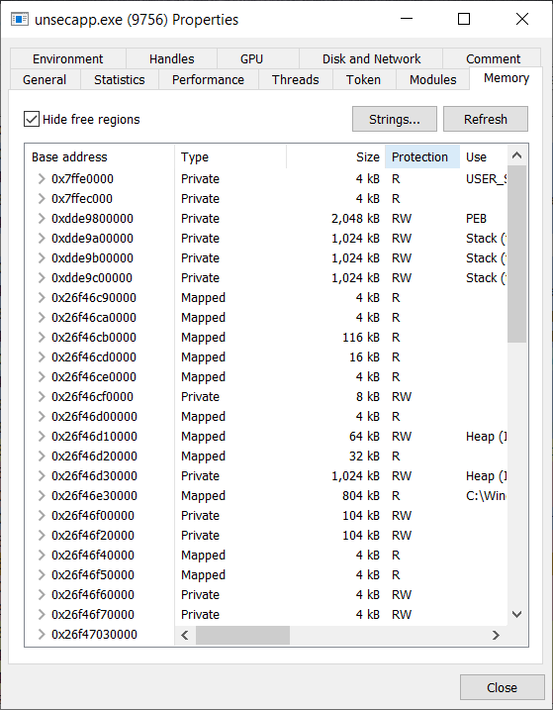
Process Hacker visualizare memorie (încărcarea secțiunilor)

Slide 23
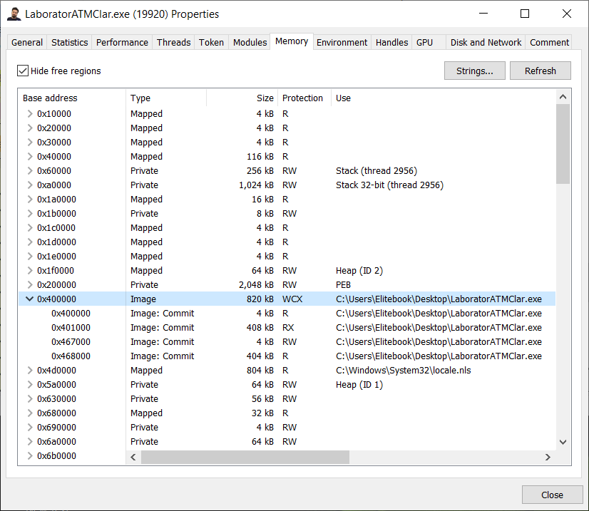
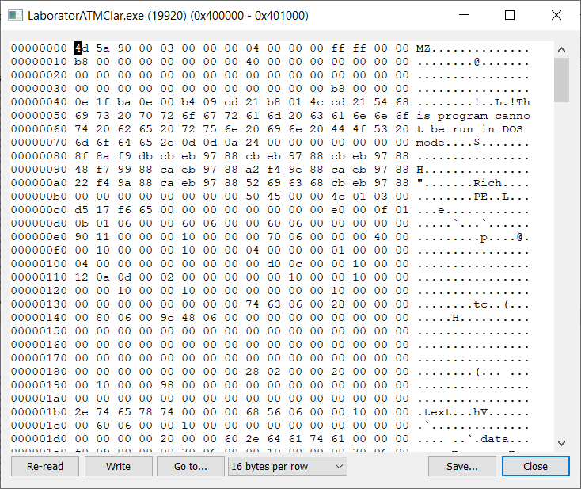
Process Hacker visualizare memorie (încărcarea secțiunilor)
2
1
Exemplu de executabil compilat și rulat în laborator

Slide 24
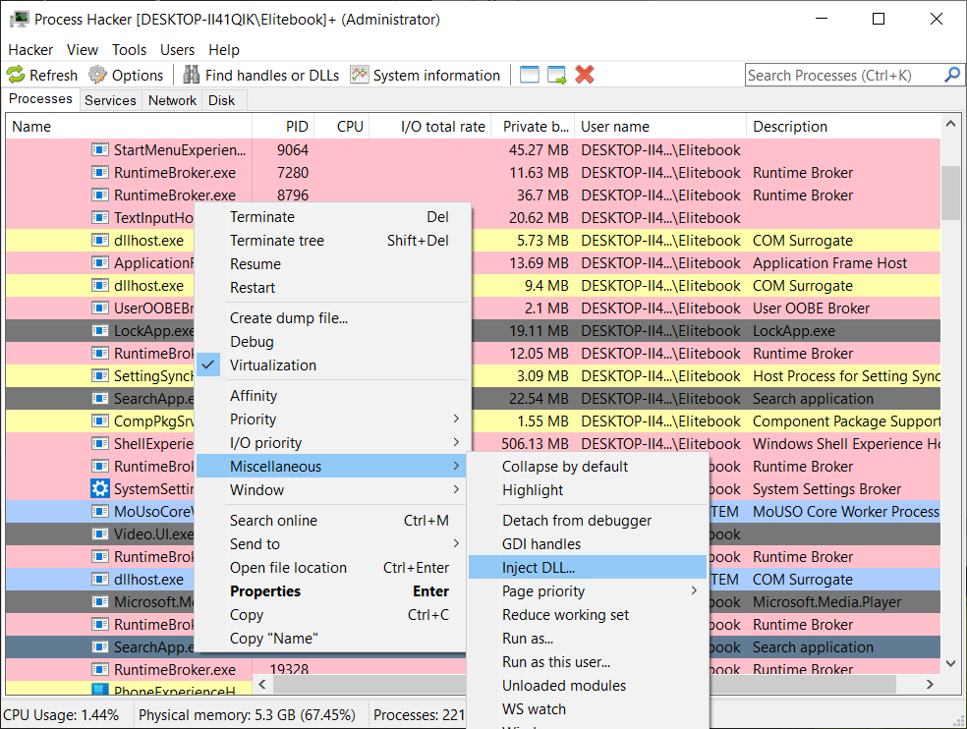
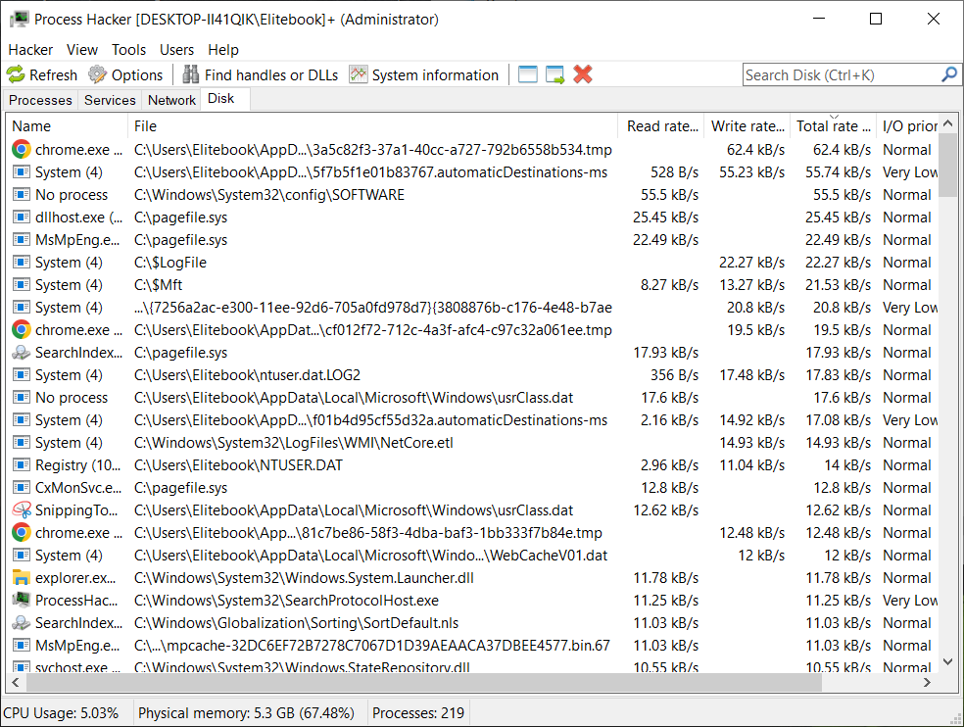
Process Hacker Procese și acces la disc în timp real
1
3
2
Procese
Access la disc

Slide 25
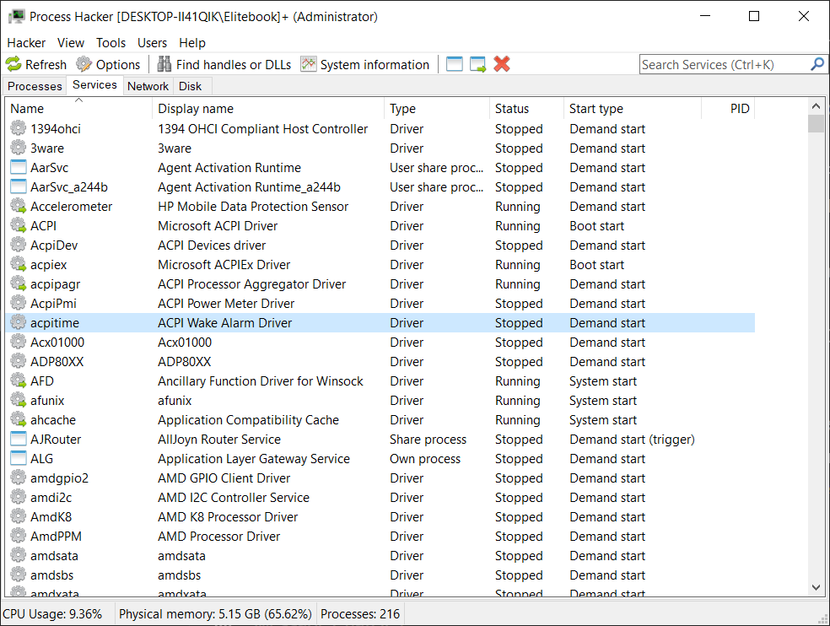
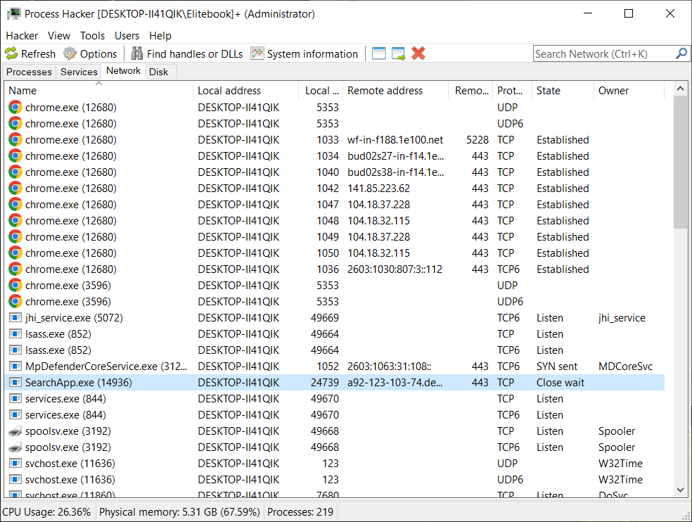
Process Hacker Servicii și rețea
1
2
Servicii
Rețea

Slide 26
care este diferenta dintre process monitor, process explorer si process hacker?
Process Monitor
Funcționalitate. Process Monitor este o unealtă avansată de monitorizare care combină caracteristicile de la două unelte mai vechi, Filemon și Regmon. Oferă o monitorizare în timp real a activității sistemului de fișiere, a registrului și a proceselor/thread-urilor, inclusiv a activității de rețea. Este util pentru captarea unei imagini cuprinzătoare a tuturor activităților care au loc pe sistem.
Cazuri de utilizare. Ideal pentru depistarea problemelor complexe de sistem, inclusiv probleme de performanță, erori de aplicații și probleme de înregistrare.
Process Explorer
Funcționalitate. Process Explorer oferă o vedere mai detaliată asupra proceselor care rulează decât Managerul de sarcini Windows standard. Afișează informații despre procesele active, inclusiv mapele de manipulare și DLL-urile încărcate. Oferă, de asemenea, o reprezentare vizuală a relațiilor dintre procese, permițând utilizatorilor să vadă rapid care procese sunt legate.
Cazuri de utilizare. Foarte util pentru identificarea proceselor care consumă resurse și pentru analiza relațiilor dintre procese. Este adesea folosit pentru troubleshooting și analiză preliminară a malware-ului.
Process Hacker
Funcționalitate. Process Hacker este o unealtă open-source care oferă funcționalități similare cu Process Explorer, dar cu caracteristici suplimentare avansate. Include o vedere detaliată a serviciilor, conexiunilor de rețea, sesiunilor de utilizator, și permite utilizatorilor să manipuleze procese, thread-uri și multe altele. Oferă, de asemenea, un monitorizor de sistem care poate afișa activitatea în timp real.
Cazuri de utilizare. Recomandat pentru utilizatori tehnici sau analiști de securitate care au nevoie de funcții avansate pentru depanare, analiza malware-ului și optimizarea performanței sistemului.

Slide 27
Diferențe Cheie
Complexitate și Public Țintă: Process Monitor este cel mai bun pentru captarea unui flux de date detaliat despre activitatea sistemului, ideal pentru analiza profundă. Process Explorer este mai ușor de utilizat pentru o privire generală asupra proceselor și DLL-urilor. Process Hacker oferă cele mai avansate funcționalități, fiind preferat de profesioniștii în IT și de analiștii de securitate pentru analize detaliate și intervenții.
Funcționalități Unice: Deși toate trei pot fi utilizate pentru monitorizarea proceselor și a activității sistemului, Process Hacker și Process Explorer oferă o analiză mai profundă a relațiilor dintre procese, în timp ce Process Monitor se concentrează pe evenimentele sistemului în timp real.
Interfață și Ușurința de Utilizare: Process Explorer are o interfață relativ simplă și ușor de înțeles, comparativ cu Process Hacker care oferă mai multe opțiuni avansate și o personalizare mai detaliată, ceea ce poate fi intimidant pentru utilizatorii noi sau neexperimentați. Process Monitor are o abordare unică, concentrându-se pe monitorizarea evenimentelor și oferind filtre puternice pentru analiza datelor.

Slide 28
cod malițios: Instrumente de analiză
Analiză Statică
PEstudio
Bcompare
Cutter & IDA & x64dbg
Sysinternals
Wireshark
procDOT
Analiza malware in Cloud
Analiză Dinamică
Analiză Cloud

Slide 29

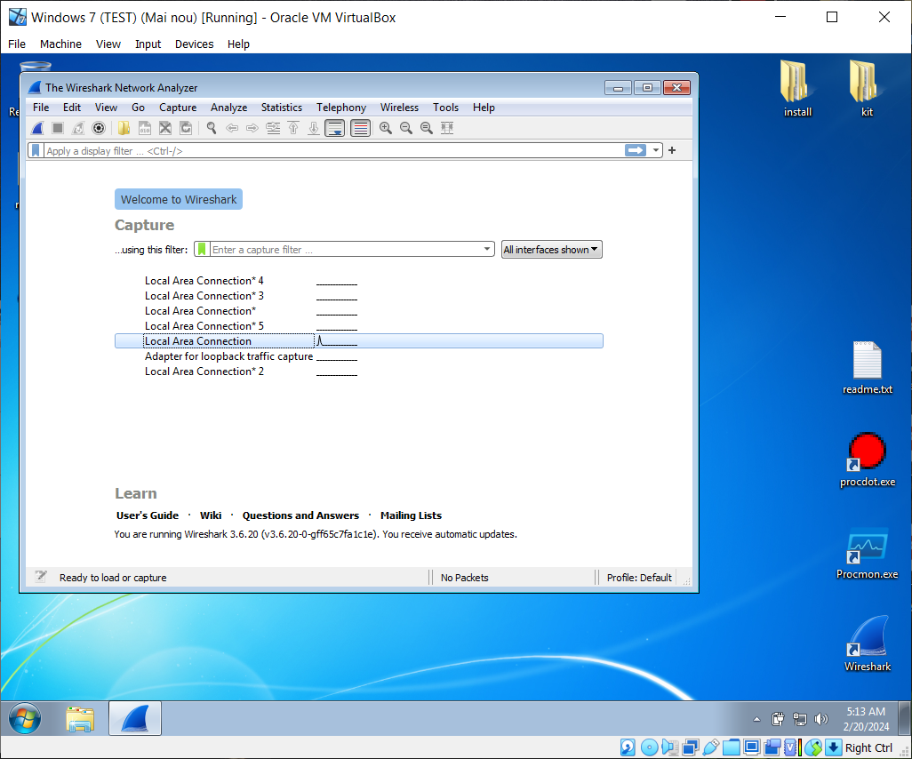
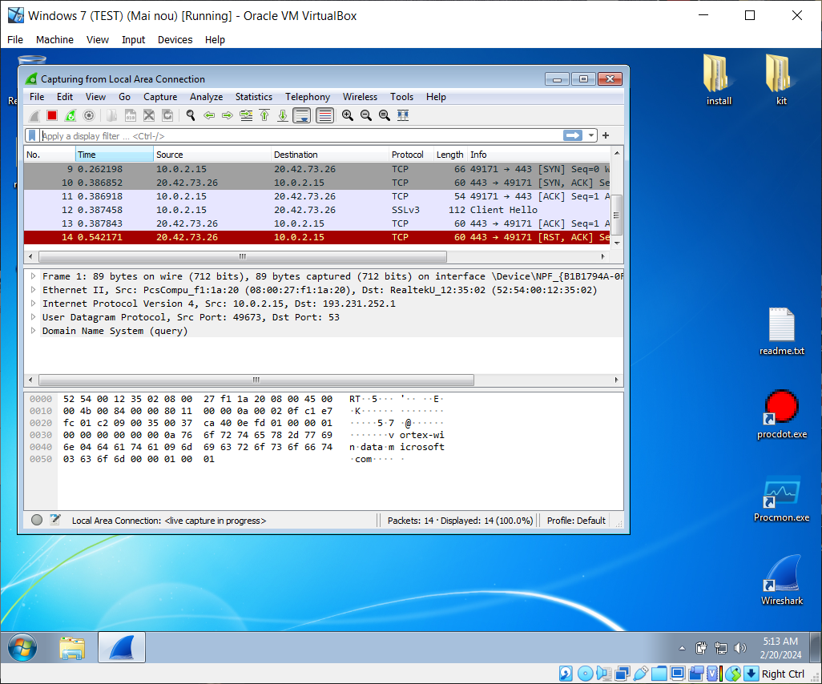
Wireshark Pornire (filtru; smtp;http)
Selectare adaptor de rețea
Pornire wireshark
Aplicare de filtre
2
3
1

Slide 30


Wireshark filtre Wireshark care dezvăluie lucruri interesante în trafic
Filtre pentru explorarea traficului web:
Filtru Wireshark | Ce afișează | Utilitate
tcp.port == 80 | Trafic HTTP | Permite observarea cererilor web necriptate
tcp.port == 443 | Trafic HTTPS | Arată conexiunile web criptate
http.request.method == "POST" | Cereri HTTP POST | De obicei folosite în formulare web
http.response.code == 200 | Răspunsuri HTTP reușite | Identificarea descărcărilor de conținut
http contains ".exe" | Descărcări de executabile | Posibile descărcări de malware
Filtre pentru analiza DNS:
Filtru Wireshark | Ce afișează | Utilitate
dns | Toate pachetele DNS | Arată toate interogările de domenii
dns.flags.response == 0 | Cereri DNS | Interogările trimise către server
dns.flags.response == 1 | Răspunsuri DNS | Domeniile rezolvate de server
dns.qry.name contains "update" | Domenii ce conțin „update” | Uneori folosite de malware
dns and udp.length > 512 | Răspunsuri DNS mari | Posibile atacuri de amplificare DNS

Slide 31
Wireshark filtre Wireshark care dezvăluie lucruri interesante în trafic
Filtre pentru analiza unui host din rețea
Filtru Wireshark | Ce afișează | Utilitate
ip.src == 192.168.1.10 | Trafic trimis de un host | Analiza activității unui calculator
ip.dst == 192.168.1.10 | Trafic primit de un host | Analiza traficului către un host
ip.addr == 192.168.1.10 | Toate pachetele hostului | Vizualizarea tuturor comunicațiilor
ip.src == 192.168.1.5 and tcp.port == 80 | HTTP de la un host | Analiza traficului web al unui calculator
ip.addr == 192.168.1.10 and dns | DNS generat de un host | Identificarea domeniilor accesate
Filtre pentru analiza conexiunilor TCP
Filtru Wireshark | Ce afișează | Utilitate
tcp.flags.syn == 1 | Pachete SYN | Inițierea conexiunilor TCP
tcp.flags.syn == 1 and tcp.flags.ack == 0 | Pachete SYN inițiale | Posibil scan de porturi
tcp.flags.reset == 1 | Pachete RST | Conexiuni întrerupte
tcp.analysis.retransmission | Retransmisii TCP | Probleme de rețea
tcp.analysis.flags | Pachete marcate cu erori | Diagnostic de trafic

Slide 32
Wireshark filtre Wireshark care dezvăluie lucruri interesante în trafic
Filtre pentru protocoale de rețea
Filtru Wireshark | Ce afișează | Utilitate
ftp | Trafic FTP | Demonstrarea transferului de fișiere
ftp.request.command == "USER" | Comandă FTP USER | Autentificare FTP în clar
telnet | Trafic Telnet | Protocol nesecurizat
smtp | Trafic email SMTP | Analiza transmiterii emailurilor
icmp | Pachete ICMP | Pachete de tip ping
icmp.type == 8 | Cereri ICMP Echo | Analiza traficului ping
Filtre pentru detectarea atacurilor
Filtru Wireshark | Ce afișează | Utilitate
arp | Pachete ARP | Rezolvarea adreselor IP–MAC
arp.duplicate-address-detected | Conflict ARP | Posibil ARP spoofing
http contains "password" | Parametri „password” | Demonstrarea parolelor în clar
http contains "user" | Parametri „user” | Identificarea autentificărilor
http.authorization | Anteturi de autentificare | Observarea mecanismelor de login

Slide 33
Wireshark (malware si exfiltrari date) filtre Wireshark care dezvăluie lucruri interesante în trafic
Activitate suspectă DNS (malware beaconing)
Filtru Wireshark | Ce afișează | Interpretare posibilă
dns.qry.name.len > 40 | Domenii foarte lungi | DNS tunneling
dns.count.answers > 5 | Multe răspunsuri DNS | Fast flux
dns.qry.name contains "api" | Acces API extern | Comunicare C2
dns and udp.length > 512 | Răspunsuri DNS mari | Exfiltrare sau amplificare
Exfiltrare de date
Filtru Wireshark | Ce afișează | Interpretare posibilă
http.request.method == "POST" | Cereri POST | Transfer de date către server
http contains "password" | Parole în clar | Exfiltrare credențiale
tcp.len > 5000 | Pachete foarte mari | Transfer de date
ftp-data | Transferuri FTP | Posibilă exfiltrare fișiere
smtp | Trafic email | Trimitere date prin email

Slide 34
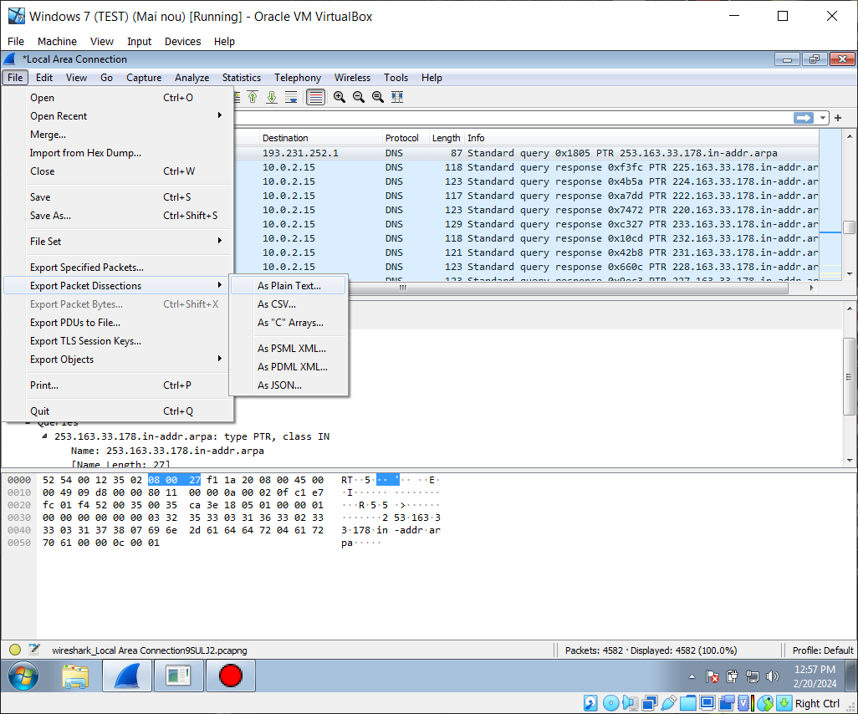
Salvați jurnalul ca text pentru a fi utilizat de către ProcDOT Wireshark
Moduri concise de a utiliza Wireshark pentru detectarea malware-ului:
Trafic Neobișnuit. Monitorizați volumul de trafic pentru a identifica orice creștere neașteptată, care poate indica activitatea unui malware ce încearcă să comunice cu serverul de comandă și control (C&C).
Destinații Suspecte. Verificați adresele IP și domeniile către care sunt direcționate pachetele de date. Comunicările cu adrese IP sau domenii cunoscute pentru a fi asociate cu activități malware ar trebui investigate.
Protocoale Neașteptate. Urmăriți utilizarea protocoalelor neobișnuite sau neașteptate pentru mediul de rețea respectiv. Malware-ul poate folosi protocoale inedite pentru a evita detectarea.
Pachete Mici Repetate. O serie de pachete mici și frecvente trimise către o anumită destinație poate fi un indicator al unui canal de exfiltrare a datelor.
Trafic Criptat Nejustificat. Monitorizați cantitatea de trafic criptat. Deși criptarea este comună, o cantitate excesivă de trafic criptat, în special în locuri neașteptate, poate fi suspectă.
Analiza Conținutului Pachetului. Examinarea conținutului pachetelor poate dezvălui string-uri suspecte, chei de malware sau alte semnături ale software-ului rău intenționat.
Anomaliile DNS. Verificați cererile DNS pentru a identifica rezolvări neobișnuite sau frecvente către domenii suspecte, care pot indica activitatea de C&C sau tentativa de exfiltrare a datelor.
1
2

Slide 35
cod malițios: Instrumente de analiză
Analiză Statică
PEstudio
Bcompare
Cutter & IDA & x64dbg
Sysinternals
Wireshark
procDOT
Analiza malware in Cloud
Analiză Dinamică
Analiză Cloud

Slide 36
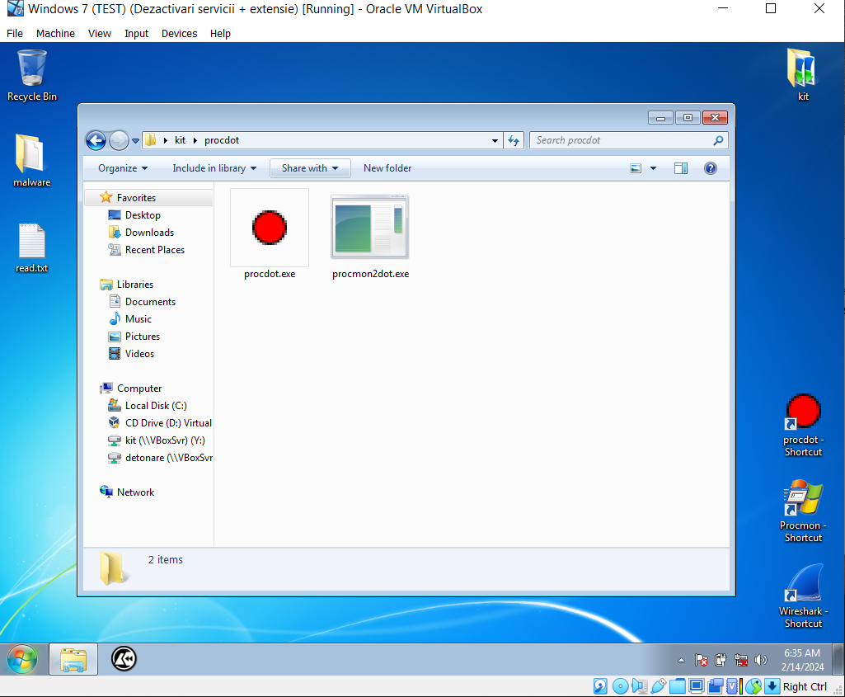
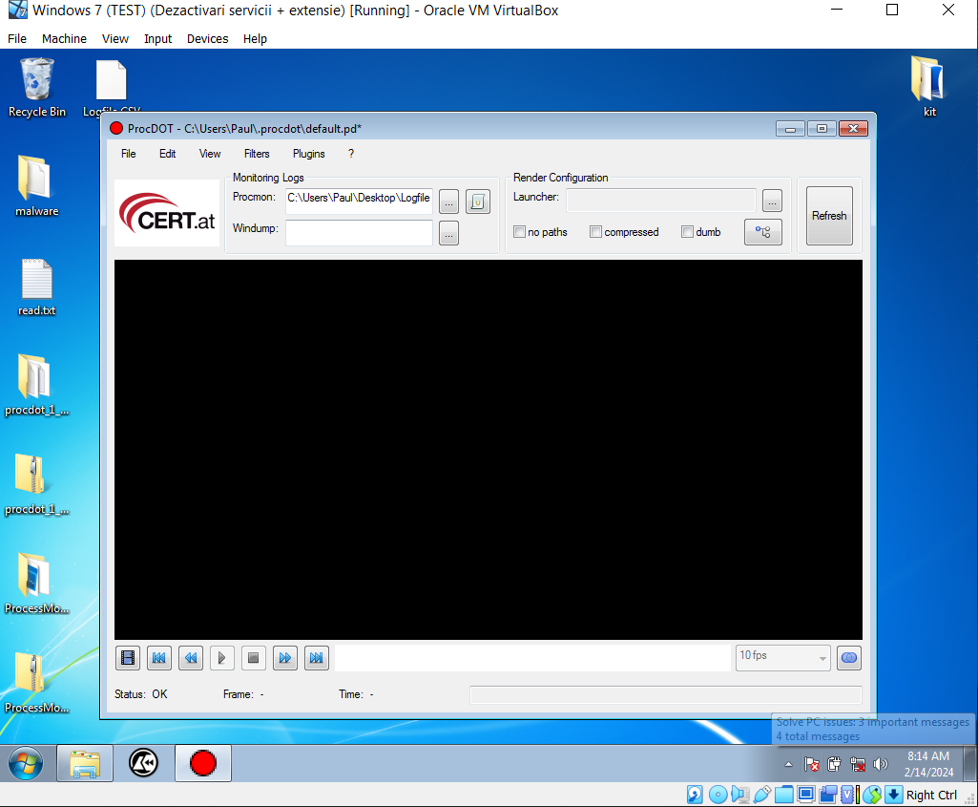
procDOT Rularea și utilizarea jurnalelor Procmon și wireshark
2
4
3
5
1

Slide 37
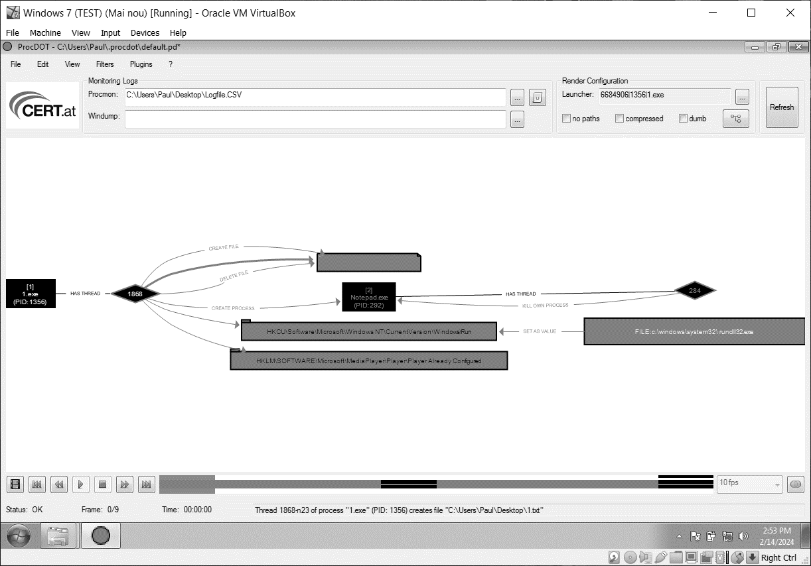
procDOT rezultat final
3
Pornire rapidă în ProcDOT
========================
Selectați fișierele de jurnal (trist, dar adevărat, specificațiile pentru formatul de fișier nativ al Procmon (.PML) nu sunt disponibile (public). Prin urmare, trebuie să exportați fișierul dvs. .PML în .CSV, ceea ce se poate face cu ușurință prin „Salvare”. „ element de meniu din Procmon. Asigurați-vă că selectați „toate evenimentele”.)
2) Alegeți modul de reprezentare grafică (fără căi, comprimat)
3) Selectați primul proces relevant (malițios) (proces de lansare)
4) Faceți clic pe „Reîmprospătare”
1
2
4
5
dot.exe îl gasiți în graphviz

Slide 38



AnaLiza in cloud:
Inregistrare/Analiza la distanta

Slide 39
cod malițios: Instrumente de analiză
Analiză Statică
PEstudio
Bcompare
Cutter & IDA & x64dbg
Sysinternals
Wireshark
procDOT
Analiza malware in Cloud
Analiză Dinamică
Analiză Cloud

Slide 40
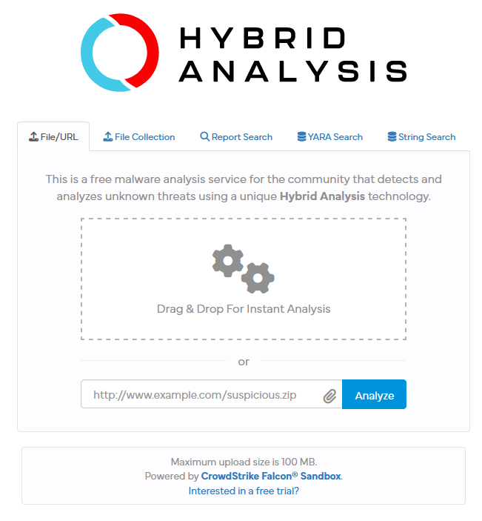
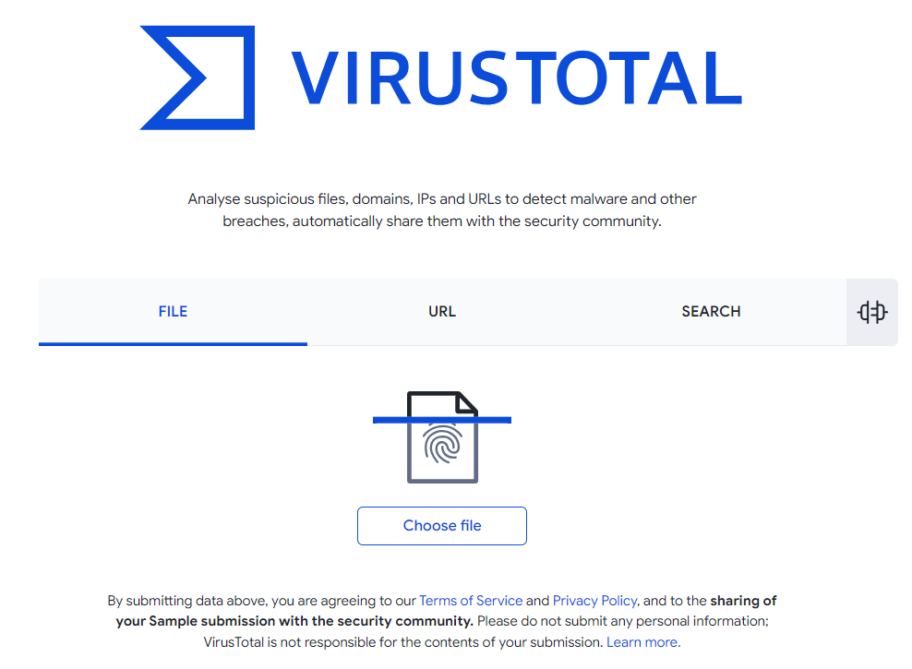
1
2

Slide 41
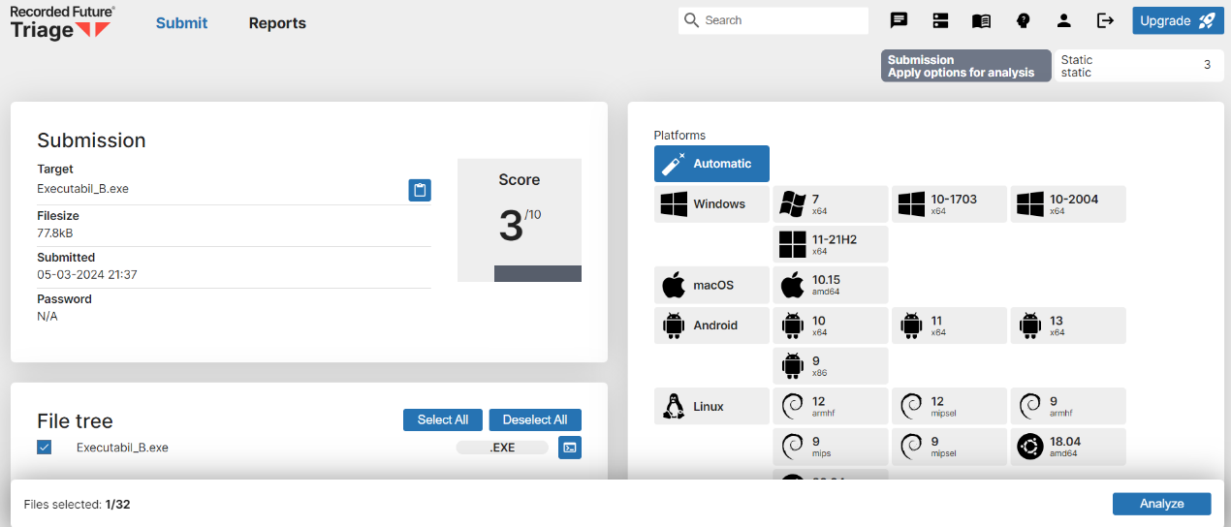
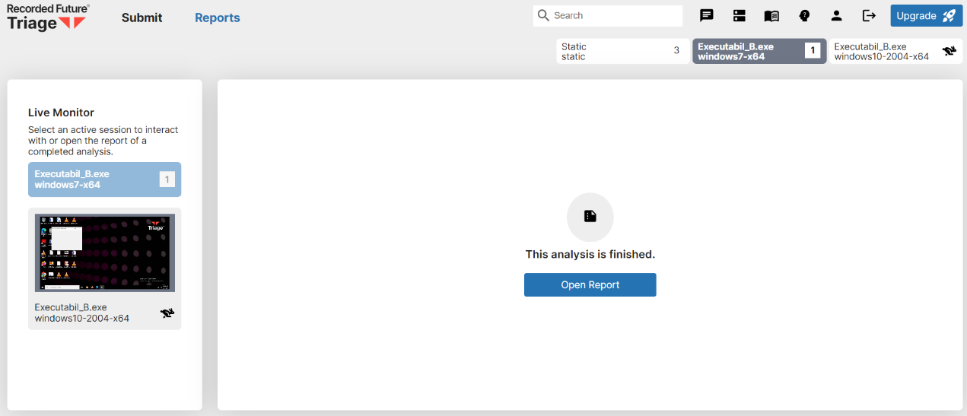
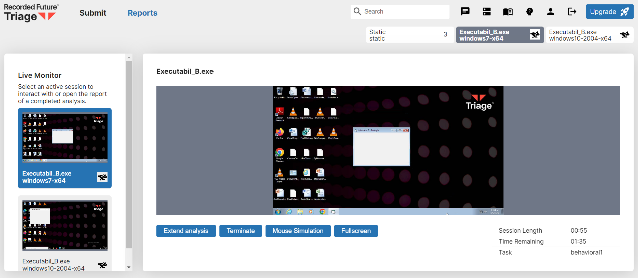
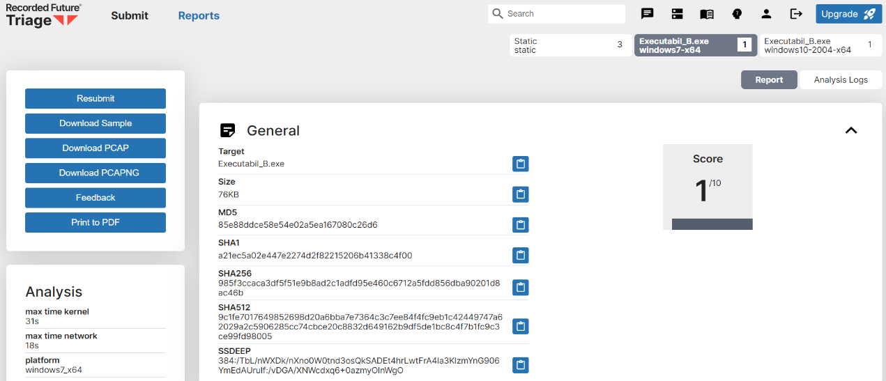
Triage
Triage dispune de o interfață care facilitează analiza amenințărilor chiar și pentru utilizatorii mai puțin tehnici.
Permite analiza automatizată a fișierelor suspecte și a URL-urilor pentru a identifica comportamentele malițioase.
Utilizează tehnici de sandboxing și emulare pentru a observa comportamentul fișierelor într-un mediu controlat.
1
3
2

Slide 42
C.5.3 Automatizarea mașinii virtuale
Academia Tehnică Militară „Ferdinand I”

Slide 43
Automatizarea Masinii Virtuale Aceasta este o parte dintr-un script PowerShell ajustați numele mașinii virtuale și căile către executabilele aferente
Notă: Scriptul de mai jos presupune că este permis PSRemoting între gazdă și mașina virtuală și că sunt configurate corect politicile de execuție PowerShell și setările de rețea.
Mai jos este un exemplu de script PowerShell care ar putea face ceea ce ați descris, presupunând că aveți setările necesare deja configurate în VirtualBox, inclusiv un folder partajat, și că aveți deja instalate Process Monitor și Wireshark pe mașina virtuală. De asemenea, presupun că există mecanisme automate pentru a porni Process Monitor și Wireshark la pornirea mașinii virtuale sau la executarea unui script inițializat automat.
# Înlocuiți 'NumeMasinaVirtuala' cu numele mașinii dvs. virtuale din VirtualBox
$NumeMasinaVirtuala = "NumeMasinaVirtuala"
# Calea locală către executabilul care va fi copiat în directorul partajat
$CaleExecutabilLocal = "C:\calea\locala\spre\executabil.exe"
# Calea către directorul partajat 'detonare' de pe mașina virtuală
$CaleDirectorPartajatVM = "\\vm\detonare"
# Pornirea mașinii virtuale
Write-Host "Pornirea mașinii virtuale..."
Start-Process "C:\Program Files\Oracle\VirtualBox\VBoxManage.exe" -ArgumentList "startvm $NumeMasinaVirtuala --type headless"
# Așteptăm să se inițializeze mașina virtuală (ajustați timpul conform necesității)
Start-Sleep -Seconds 60
# Copierea executabilului în directorul partajat 'detonare'
Write-Host "Copierea executabilului în directorul partajat 'detonare'..."
Copy-Item -Path $CaleExecutabilLocal -Destination $CaleDirectorPartajatVM -Force
# Înlocuiți 'NumeUtilizator' și 'Parola' cu credențialele pentru VM
$NumeUtilizator = "NumeUtilizator"
$Parola = ConvertTo-SecureString "Parola" -AsPlainText -Force
$CredentialeVM = New-Object System.Management.Automation.PSCredential($NumeUtilizator, $Parola)
# Această parte presupune că PSRemoting este activat și configurat pe VM
Write-Host "Executarea Process Monitor și Wireshark pe mașina virtuală..."
Invoke-Command -ComputerName $NumeMasinaVirtuala -Credential $CredentialeVM -ScriptBlock {
# Pornirea Process Monitor
Start-Process "C:\calea\spre\Procmon.exe" -ArgumentList "/Quiet /Minimized /BackingFile C:\path\spre\log.pml"
# Pornirea Wireshark în capture mode (înlocuiți 'interfata' cu numele interfeței de rețea)
Start-Process "C:\Program Files\Wireshark\Wireshark.exe" -ArgumentList "-i interfata -k"
# Executarea executabilului
Start-Process "\\vm\detonare\executabil.exe"
}
Conectare la mașina virtuală pentru a executa scriptul de pornire a Process Monitor și Wireshark. Presupunem că există un script pe VM care face acest lucru și că avem acces la VM prin PSRemoting.
Acest script este doar un exemplu și poate necesita ajustări pentru a funcționa într-un mediu real, inclusiv gestionarea permisiunilor, configurarea rețelei și politici de securitate. De asemenea, este nevoie să verificați dacă PowerShell Remoting este activat și configurat pe mașina virtuală, care de asemenea, ar trebui să permită scripturilor să ruleze fără intervenție manuală.

Slide 44
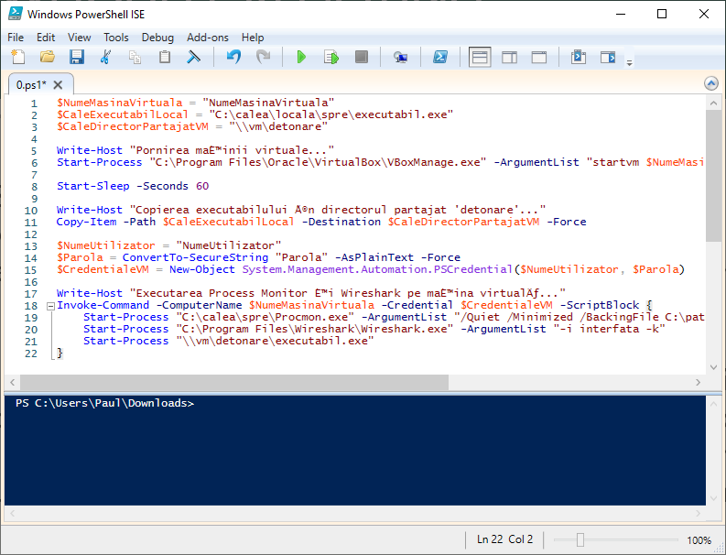
PowerShell Remoting (pe scurt)
PSRemoting, sau PowerShell Remoting, permite rularea comenziilor PowerShell pe mașini îndepărtate. Acesta folosește Windows Remote Management (WinRM), care este o implementare a protocolului WS-Management și permite comunicația securizată prin rețea cu alte calculatoare care rulează PowerShell.
Cu PSRemoting, puteți intra într-o sesiune pe un computer îndepărtat și rula comenzi ca și cum ați fi local pe acel computer. Vă permite, de asemenea, să trimiteți un script sau o comandă pentru a fi executată pe unul sau mai multe computere îndepărtate fără a fi nevoie să intrați într-o sesiune interactivă. Aceasta este o funcție puternică pentru administrarea de rețea și automatizare în medii de tip enterprise.

Slide 45
administrarea la distanță a mașinilor executarea de scripturi pe acestea prin sesiuni de PowerShell
Pentru a utiliza PSRemoting, care este un feature al PowerShell ce permite administrarea la distanță a mașinilor și executarea de scripturi pe acestea prin sesiuni de PowerShell, trebuie să faceți câteva setări speciale pe mașina virtuală:
Activarea PSRemoting. Trebuie să activați PSRemoting pe mașina virtuală cu Windows 7. Acest lucru se poate face prin executarea comenzii Enable-PSRemoting într-o sesiune PowerShell cu drepturi de administrator.
Configurarea firewall-ului. Trebuie să asigurați că firewall-ul Windows permite conexiuni pentru PSRemoting. De obicei, rularea comenzii Enable-PSRemoting configurează automat regulile firewall necesare.
Configurarea WinRM. PSRemoting folosește serviciul Windows Remote Management (WinRM) pentru a gestiona sesiunile la distanță. Acest serviciu trebuie să fie activat și configurat corespunzător. Comanda Enable-PSRemoting de obicei se ocupă și de această parte.
Politica de execuție. Politica de execuție PowerShell trebuie să permită executarea scripturilor. Puteți seta aceasta folosind Set-ExecutionPolicy, de exemplu: Set-ExecutionPolicy RemoteSigned.
Autentificarea. Pentru a vă conecta la o mașină la distanță, trebuie să utilizați credențiale valide. În cazul unei mașini virtuale, acestea ar putea fi credențialele de administrator ale mașinii virtuale.
Trusted Hosts. Dacă mașina gazdă și mașina virtuală nu fac parte din același domeniu sau nu sunt pe aceeași rețea de încredere, este posibil să fie necesar să adăugați adresa gazdei la lista de gazde de încredere pe mașina virtuală, folosind Set-Item WSMan:\localhost\Client\TrustedHosts -Value "numele_sau_IP-ul_gazdei".
Credențialele. Dacă utilizați autentificarea pe bază de username și parolă, asigurați-vă că transmiteți credențialele într-o manieră securizată.

Slide 46
C.5.4 Mostre Malware & protocoale de manipulare
Academia Tehnică Militară „Ferdinand I”

Slide 47
Parola de la banca malware BancaMalware.zip (directorul DETONARE)
DETONARE
BancaMalware.zip (parola: infectie)

Slide 48
Sctructura bancii malware (detonare – moodle)
BancaMalware.zip:
Bazar (versiuni mai noi)
VIRUSI ANALIZATI (Scut Antivirus)
VX (VX Heaven)
theZoo-master.zip (colectare variată de probe pentru detonare; parola: infected)
Worm.Win32.Kebede.H@mm (binary si cod sursa in VB6)

Slide 49
Mostre malware online – surse de incredere
Name | URL | Description
Virus Samples | https://virussamples.com | Fluxuri Enterprise și gratuite disponibile. Arhivă și depozit masiv.
VirusShare | https://virusshare.com/ | VirusShare este un serviciu găzduit și întreținut de Corvus Forensics.
MalQuarium | https://malquarium.org/ | Arhivă mică de mostre, în mare parte de la MalShare și URLHaus. Depozit de malware bazat pe web.
MalShare | https://malshare.com | Depozit gratuit de programe malware condus de Silas Cutler.
Contagio | http://contagiodump.blogspot.com/ | Blog care este actualizat din când în când cu mostre interesante. Nu o arhivă.
PolySwarm | https://polyswarm.io | Motor de agregare antivirus bazat pe blockchain care vă permite să descărcați anumite mostre cu înregistrarea.
VirusTotal | https://www.virustotal.com | Motor de agregare antivirus care vă permite să descărcați anumite mostre cu înregistrarea.
VirusBay | https://beta.virusbay.io/ | O comunitate mică conduce colecția de programe malware.
VirusSign | https://virussign.com | VirusSign oferă o colecție de mostre de malware de înaltă calitate, în diferite categorii. 500/zi sunt gratuite.

Slide 50
Etica în Ingineria Inversă în Context Militar
Definirea Ingineriei Inverse
Procesul de analiză a software-ului sau hardware-ului pentru a determina designul, funcționarea și potențialul de exploatare.
Utilizare în Context Militar
Ingineria inversă este utilizată pentru a înțelege și contracara tehnologiile adversarilor.
Considerații Etice
Responsabilitate, Legalitate, Confidențialitate.
Echilibrul între necesitățile strategice și etica profesională este esențial.

Slide 51
Probleme Etice în Crearea și Utilizarea Malware-ului
Definirea Malware-ului
Software creat pentru a dăuna sau a exploata sisteme informatice.
Utilizare în Scopuri Militare și de Securitate
Dezvoltarea și utilizarea malware-ului pentru operațiuni de cyber-război.
Considerații Etice
Intenție, Impact asupra Civililor, Consecințe pe Termen Lung.
Crearea și utilizarea malware-ului ridică întrebări etice profunde, necesitând principii etice solide.

Slide 52
Moodle: DETONARE
Directorul denumit "DETONARE" este conceput ca o resursă educațională pentru studiul și analiza malware. În interiorul acestui director se găsesc mostre de malware de diverse tipuri, organizate cu scopul de a oferi studenților din domeniul securității cibernetice accesul la exemple reale de software malițios pentru analiză și învățare. Aceste mostre pot include, dar nu sunt limitate la, troieni, viruși, viermi (se poate folosi și termenul de "wormi"), ransomware, spyware și adware, fiecare reprezentând diferite tehnici și metode utilizate de atacatori pentru a compromite sistemele informatice.
Directorul este structurat într-un mod care facilitează navigarea și selecția specifică a tipurilor de malware pentru studiu. Fiecare mostră este încapsulată într-un mod care previne declanșarea accidentală sau răspândirea malware-ului în rețeaua utilizatorului, asigurând un mediu sigur pentru analiză.
De obicei, aceste mostre sunt însoțite de documentație sau descrieri care detaliază comportamentul lor, tehnicile de evaziune detectate și impactul potențial asupra sistemelor infectate.
Utilizarea acestui director presupune o înțelegere solidă a măsurilor de precauție în manipularea malware-ului, inclusiv utilizarea unor medii izolate, cum ar fi mașinile virtuale, și instrumente de securitate dedicate pentru a preveni infectarea accidentală și minimizarea riscurilor. Scopul directorului "DETONARE" este de a îmbunătăți competențele practice ale celor interesați de securitatea cibernetică prin experiența directă cu amenințările reale, permițându-le să înțeleagă mai bine strategiile și tehnicile folosite de atacatori și să dezvolte strategii eficiente de apărare și răspuns la incidente.

Slide 53
Manipularea Sigură a Fișierelor Malware
Importanța Precauției
Manipularea fișierelor malware necesită precauții stricte pentru a preveni infectarea accidentală a sistemului gazdă sau a rețelei.
Schimbarea Extensiei Fișierelor
O metodă simplă, dar eficientă, este modificarea extensiei fișierelor suspecte din ".exe" în "._exe". Această schimbare împiedică execuția accidentală a fișierului pe sistemele Windows.
Arhivarea cu Parolă
O altă stratagemă de siguranță este arhivarea fișierelor malware într-o arhivă protejată cu parolă. Acest lucru previne accesul neautorizat și reduce riscul de detonare neintenționată.
Măsuri de Protecție
Utilizarea software-ului antivirus actualizat, a firewall-urilor și a altor tehnologii de securitate pentru a scana și izola fișierele suspecte.

Slide 54
Detonarea Controlată a Malware-ului
Prepararea pentru Detonare
Înainte de a analiza sau de a "detona" malware-ul, asigurați-vă că acesta se află într-un mediu controlat, de preferință o mașină virtuală izolată de restul rețelei.
Schimbarea Înapoi a Extensiei
Pentru a analiza comportamentul malware-ului, extensia fișierului poate fi schimbată înapoi în ".exe" doar în cadrul mașinii virtuale sigure.
Analiza și Investigația
Utilizați unelte specializate de analiză malware pentru a studia comportamentul și impactul potențial al fișierului executabil asupra sistemelor.
Conștientizarea Riscurilor
Fiți conștienți de riscurile asociate cu detonarea malware-ului, inclusiv posibilitatea de a eluda măsurile de securitate ale mașinii virtuale. Asigurați-vă că aveți măsuri de recuperare și de restaurare a sistemului.
Notă
Educația și precauția sunt esențiale în manipularea malware-ului. Respectând aceste practici de siguranță, studenții ATM pot analiza în siguranță amenințările cibernetice, contribuind la dezvoltarea de soluții de securitate mai robuste.

Slide 55
Reguli finale pentru fișierele malware
Fișierele executabile sunt păstrate în fișiere comprimate cu o parolă.
Pentru fișierele executabile, extensia este modificată prin adăugarea caracterului "_". Ex. "file.exe" este stocat ca "file._exe" (previne detonarea accidentală. Pentru a detona, ștergeți caracterul "_" din extensia fișierului.
Mutarea unui fișier malware pe mașina gazdă pentru alte tipuri de studii care nu pot fi efectuate pe MV, se face prin aplicarea aceleiași metode de modificare a extensiei, în prealabil.

Slide 56
Moodle: Honeypot
Directorul "Honeypot" este conceput ca un mediu experimental controlat, destinat studiului comportamentului malware-ului într-un context securizat. Acesta include două subdirectoare principale, "Curat" și "Infectat", fiecare conținând 65 de executabile inițial neinfectate. Scopul acestei structuri este de a oferi o platformă pentru observarea directă a modului în care diferite tipuri de malware identifică și interacționează cu fișierele executabile, în funcție de extensiile lor și de prezența într-un mediu potențial vulnerabil.
Directorul Curat. Acest subdirector conține executabilele cu extensia modificată în "._exe", în încercarea de a evita detectarea și infecția automată de către viruși. Modificarea extensiei este o tactică utilizată pentru a testa dacă malware-ul vizează specific fișierele executabile prin extensia lor standard ".exe".
Directorul Infectat. În contrast, acest subdirector conține același set de executabile, dar cu extensia standard ".exe". Acesta servește ca un mediu țintă pentru detonarea intenționată a malware-ului, oferind o perspectivă asupra eficacității acestuia în recunoașterea și infectarea fișierelor cu extensii cunoscute.
Prin compararea rezultatelor interacțiunii malware-ului cu fișierele din aceste două directoare, studenții pot obține înțelegere valoroasă asupra tacticii de evitare a detecției utilizate de viruși, precum și asupra măsurilor de securitate care ar putea fi implementate pentru protecția împotriva acestora. Această abordare practică îi ajută pe studenți să dezvolte competențe esențiale în analiza malware-ului și în strategiile de apărare cibernetică.

Slide 57
Platforme de scanare în cloud
AMAaaS (fișiere Android)
Any.run (versiune gratuită)
Binary Guard True Bare Metal
Intezer Analyze (ediția comunitară)
CAPE Sandbox
Comodo Valkyrie
Detux Sandbox (binare Linux)
FileScan.IO (analiză și emulare statică)
Gatewatcher Intelligence
Hatching Triage (licențe individuale și de cercetător)
IRIS-H (se concentrează pe fișierele documentelor)
Hybrid Analysis
InQuest Labs Deep File Inspection
Joe Sandbox Cloud (ediția comunitară)
Manalyzer (analiză statică)
sandbox.pikker.ee
SandBlast Analysis
SecondWrite (versiune gratuită)
SNDBOX
ThreatConnect
ThreatZone
VirusTotal
Yomi
O listă cuprinzătoare de servicii gratuite, găzduite, care efectuează scanări automate de malware.

Slide 58
Sandbox Platforms
Name | URL | Description
Any.run | https://app.any.run | Interactive online sandbox with lots of options.
Hatching Triage | https://tria.ge/dashboard | Sandbox where you can submit files of your own and download others.
Hybrid Analysis | https://www.hybrid-analysis.com/ | Free malware analysis service for the community that detects and analyzes owned by Crowdstrike.
SNDBOX | https://app.sndbox.com/ | Currently under maintenance.
Platforme Sandbox vs. Platforme de scanare în cloud?

Slide 59
Instalarea băncii de malware din Moodle pe mașina virtuală
Dezactivați Windows Defender (temporar)
Descărcați BancaMalware.zip de pe Moodle pe mașina gazdă
Copiați fișierul BancaMalware.zip din locația de descărcare în directorul DETONATION
Porniți mașina virtuală
În Mașina Virtuală, copiați fișierul BancaMalware.zip din directorul partajat „DETONARE”, într-un director nou creat pe desktop, numit „malware”
Activați Windows Defender pe mașina gazdă.
În laboratorul următor, aceste mostre vor fi extrase din BancaMalware.zip, folosind parola „infecție”

Slide 60
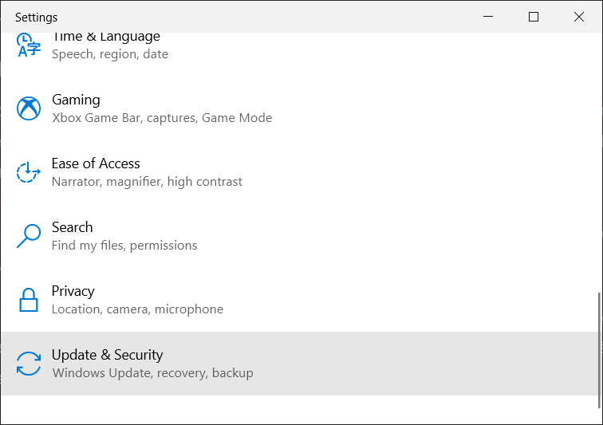
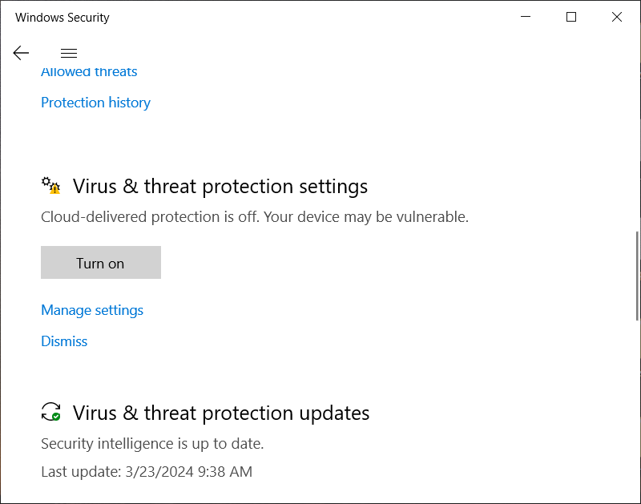
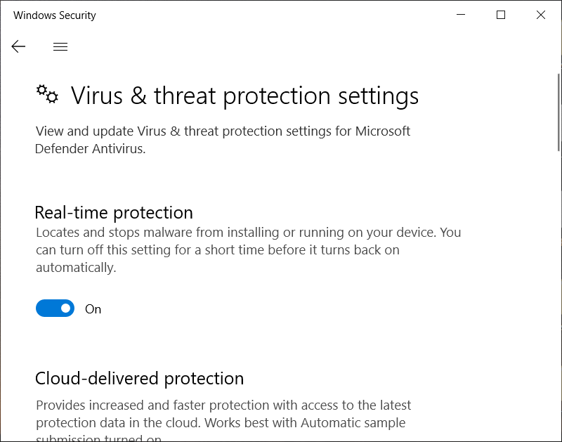
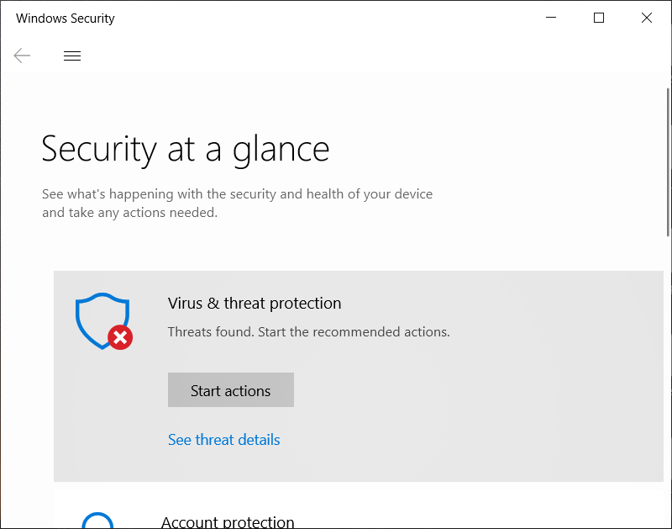
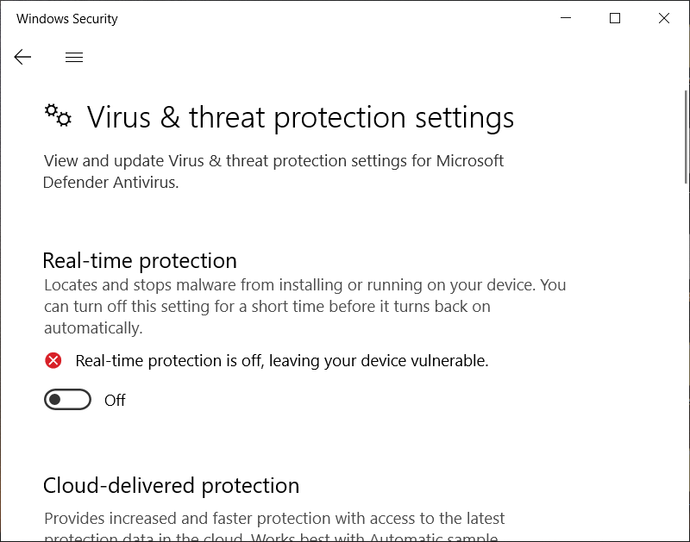
Windows Defender ActivaRE / dezactivaRE
4
1
3
2
5

Slide 61
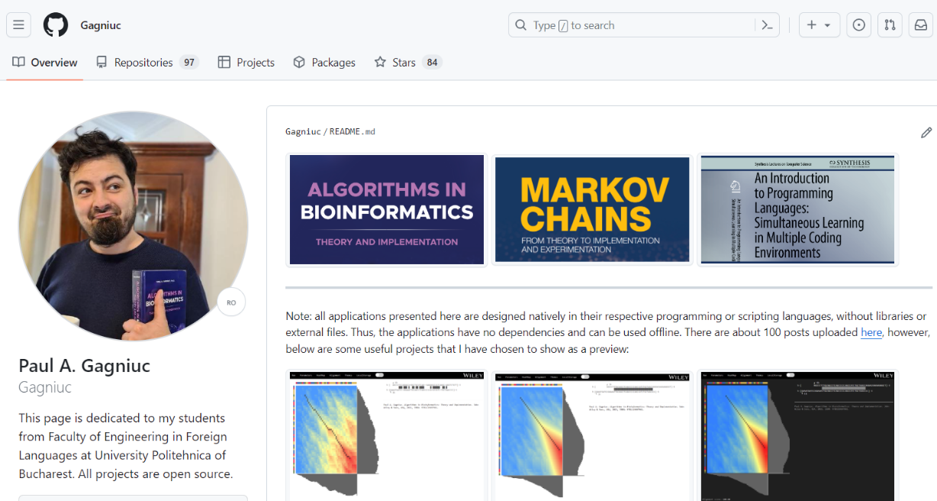
Bibliografie / resurse
Paul A. Gagniuc. Antivirus Engines: From Methods to Innovations, Design, and Applications. Cambridge, MA: Elsevier Syngress, 2024. pp. 1-656.
Paul A. Gagniuc. An Introduction to Programming Languages: Simultaneous Learning in Multiple Coding Environments. Synthesis Lectures on Computer Science. Springer International Publishing, 2023, pp. 1-280.
Paul A. Gagniuc. Coding Examples from Simple to Complex - Applications in MATLAB, Springer, 2024, pp. 1-255.
Paul A. Gagniuc. Coding Examples from Simple to Complex - Applications in Python, Springer, 2024, pp. 1-245.
Paul A. Gagniuc. Coding Examples from Simple to Complex - Applications in Javascript, Springer, 2024, pp. 1-240.
Paul A. Gagniuc. Markov chains: from theory to implementation and experimentation. Hoboken, NJ, John Wiley & Sons, USA, 2017, ISBN: 978-1-119-38755-8.
https://github.com/gagniuc

